Slide 1
Lagändringar sjukförsäkringen 1 januari och 1 februari 2022
Notes:
Syftet med lagändringarna är at skapa en mer flexibel rehab kedja i sjukförsäkringen. Större möjlighet att i första hand återgå till arbete hos sin arbetsgivare

Slide 2
Lagändringar inom sjukförsäkringen
Januari 2022
Höjt tak i sjukförsäkringen
Undantag vid försenad vård eller rehabilitering orsakad av covid-19
Februari 2022
Särskilda skäl
Bedömningsgrund för äldre
Utökat skydd för behovsanställda
Partiell sjukskrivning
Notes:
Höjt tak i sjukförsäkringen
Det innebär att inkomsttaket vid beräkning av sjukpenninggrundad inkomst (SGI) ska höjas från åtta till tio gånger prisbasbeloppet. Det betyder att många kommer att få mer i ersättning än tidigare.
De förmåner som ska omfattas av det höjda taket är sjukpenning, rehabiliteringspenning, närståendepenning, smittbärarpenning och ersättning vid tvist om sjuklön
----------------------------------------------
Undantag om vård eller rehabilitering försenats pga. av covid-19
Det innebär att en person inte ska bedömas mot ett normalt förekommande arbete efter dag 180 eller efter dag 365 om hens vård eller rehabilitering har försenats av covid-19. Övervägande skäl ska också tala för att personen i fråga kan gå tillbaka till sitt vanliga arbete när vården eller rehabiliteringen är slutförd.
Den här bestämmelsen har med anledning av pandemin funnits sedan juni 2020 i tillfälliga förordningar och gäller i dagsläget till 31 december 2021. Skillnaden är nu att bestämmelsen förs in i socialförsäkringsbalken och ska gälla hela år 2022.
------------------------------------------
Nytt undantag - särskilda skäl
Det här innebär att prövningen mot normalt förekommande arbete från dag 181 i rehabiliteringskedjan kan skjutas upp om särskilda skäl talar för en återgång till arbete hos arbetsgivaren senast dag 550.
Det betyder att det kommer att finnas ytterligare en möjlighet att skjuta upp prövningen mot normalt förekommande arbete om man inte kan göra det med stöd av bestämmelsen om övervägande skäl.
Beviskravet för särskilda skäl högre än för övervägande skäl och innebär att det måste vara en stor sannolikhet att personen kan återgå senast dag 550. Det innebär att prognosen för återgång i arbete måste vara tydlig, men undantaget om särskilda skäl ska kunna användas vid alla typer av diagnoser, även diffusa.
-----------------------------------------------------------
Bedömningsgrund för äldre
Det här innebär att en person som arbetar och har uppnått den ålder då hen tidigast kan få inkomstgrundad ålderspension ska undantas från prövningen mot normalt förekommande arbete fån dag 181.
Istället ska hen bedömas mot arbeten hos sin arbetsgivare eller mot annat lämpligt arbete som är tillgängligt. Den här bedömningsgrunden här gäller till dess att personen kan ta ut garantipension.
I dagsläget lämnas inkomstgrundad ålderspension tidigast från 62 års ålder och garantipension kan tidigast tas ut från 65 års ålder.
-----------------------------------------------------------------------
Utökat skydd för behovsanställda
Det här innebär att en person ska bedömas mot sin behovsanställning de första 90 dagarna – om man kan anta att hen skulle ha jobbat om hen inte varit sjuk. Sjukpenningens storlek ska inte heller begränsas till arbetslöshetstaket på den del man har sin behovsanställning.
Med tidigare lagstiftning blir en behovsanställd som inte har några inbokade arbetspass betraktad som arbetslös och får sin arbetsförmåga bedömd mot ett normalt förekommande arbete. Sjukpenningen begränsas också till det så kallade arbetslöshetstaket.
----------------------------------------------------------
Partiell sjukskrivning
Det här innebär en utökad möjlighet att få sjukpenning vid deltidssjukskrivning, även när arbetstiden inte minskas med lika mycket varje dag.
Med tidigare lagstiftning så är kravet när det gäller att förlägga arbetstiden på annat sätt att det ska vara medicinskt motiverat. Men i lagförslaget står det istället att arbets­tidens förläggning ska inte försämra möjligheterna till återgång i arbete.

Slide 3
Vad vill man uppnå med lagändringarna?
Lagstiftaren vill reformera sjukförsäkringen,
En trygg sjukförsäkring med människan i centrum - Regeringen.se
Större flexibilitet
Ökad trygghet
Ta tillvara arbetsförmåga
Ökad möjlighet att fullfölja rehabilitering till det egna arbetet
En trygg sjukförsäkring med människan i centrum (Dir 2018:26 och S 2018:05)
SOU 2019:2 Ingen regel utan undantag - en trygg sjukförsäkring med människan i centrum
SOU 2020:6 En begriplig och trygg sjukförsäkring med plats för rehabilitering
SOU 2020:26 En sjukförsäkring anpassad efter individen
Notes:
Denna bild kan du använda om du vill föra en dialog om lagändringarna i sin helhet.
Stödord i dialogen: större flexibilitet, ökad trygghet, ta tillvara arbetsförmåga, ökad möjlighet att fullfölja rehabilitering till det egna arbetet
Lagstiftaren vill reformera sjukförsäkringen.

Slide 4
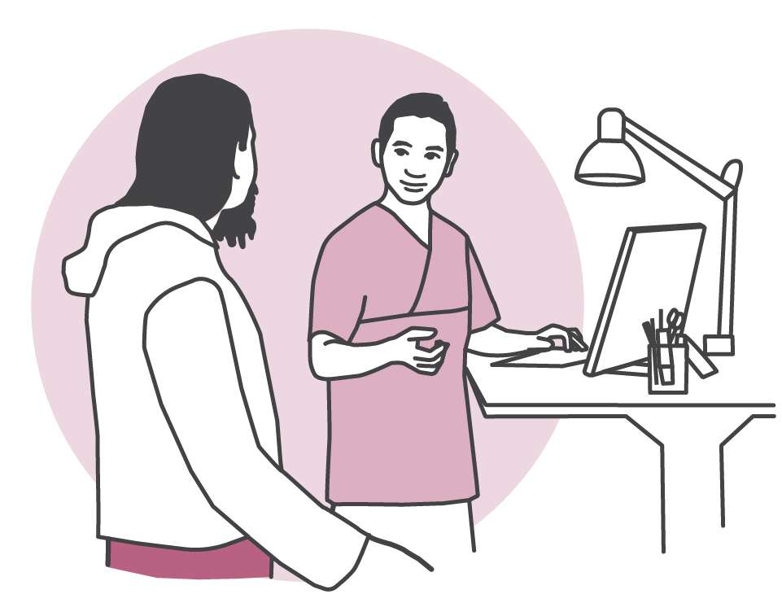
Lagändringarna för dig inom vården
Ökad möjlighet att fullfölja rehabilitering till det egna arbetet fram till dag 550 (1 ½ år) i sjukperioden
Vid deltidssjukskrivning kan arbetstiden förläggas på ett annat sätt än genom en jämn minskning varje dag
Förutsättningen är att det inte försämrar individens möjlighet till återgång i arbete
Frågan i läkarintyget ändras från och med februari
Fortsatt undantag i rehabiliteringskedjan vid försenad vård eller rehabilitering p.g.a. covid-19. Gäller hela år 2022.
Undantag för äldre: En person som förvärvsarbetar och som har rätt till inkomstgrundad ålders­pension, ska undantas från bedömningen mot normalt förekommande arbete från dag 181 till dess att hen kan ta ut garantipension.
Notes:
Här har vi plockat ut några av lagarna som vi ser kan påverka hälso- och sjukvården.
Ökad möjlighet att fullfölja rehabilitering till det egna arbetet
Personer får större möjlighet att fullfölja planering eller rehabilitering tillbaka till det egna arbete eftersom Försäkringskassan kan skjuta upp prövningen mot normalt förekommande arbete om det är stor sannolikhet att personen kan återgå inom 550 dagar.
Förändring i läkarintyget:
I läkarintyg i pappersform gäller ändringen frågan längst ned i fält 8
I digitala intyget finns frågan längst ner under avsnittet: ”Min bedömning”
Frågan ”Finns det medicinska skäl att förlägga arbetstiden på något annat sätt än att minska arbetstiden lika mycket varje dag?” har ersatts med
”Kommer möjligheterna till återgång i arbete försämras om arbetstiden förläggs på annat sätt än att arbetstiden minskas lika mycket varje dag?”
I de fall som läkaren svarar ja så ska hen motivera varför.
Fortsatt undantag i rehabiliteringskedjan vid försenad vård eller rehabilitering p.g.a. covid-19. Gäller hela år 2022.
För att inte personer ska riskera att bli av med ersättning för att deras vård eller rehabilitering har försenats på grund av coronapandemin. Man bedömer att det kommer att ta ett tag för vården att komma i kapp och ligga mer i fas med olika vårdinsatser och rehabiliteringsåtgärder och därför fortsätter bestämmelsen gälla hela år 2022.

Slide 5
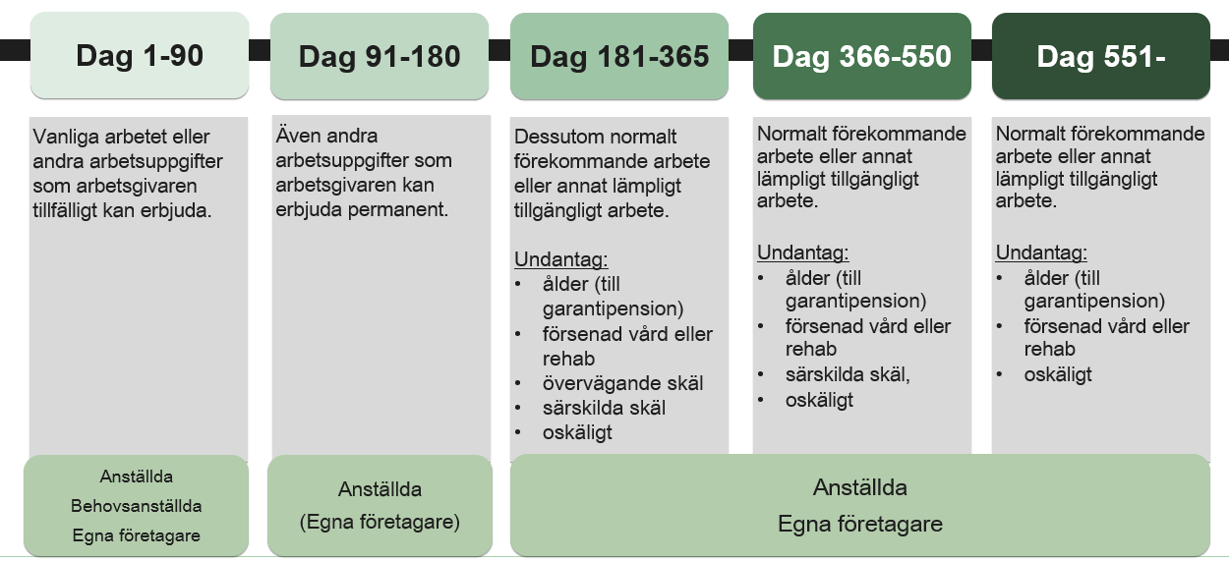
Rehabiliteringskedjan från 1 februari
Notes:
Oskälighetsbegreppet
Riksdagen beslutade att ändra i lagen om allmän försäkring som gäller införandet den 1 juli 2008 av en reformerad sjukskrivningsprocess för ökad återgång i arbete. Den prövning mot hela arbetsmarknaden som enligt nuvarande regler ska ske efter 180 dagar i sjukperioden ska kunna skjutas upp inte bara om det finns särskilda skäl utan även om det i annat fall kan anses som oskäligt. När den försäkrade haft sin arbetsförmåga nedsatt under 365 dagar föreslås att prövningen sker mot hela arbetsmarknaden om det inte kan anses oskäligt. Den som är arbetsoförmögen till följd av en allvarlig sjukdom ska kunna få sjukpenning med 80 % av den sjukpenninggrundande inkomsten även om sådan sjukpenning redan lämnats för 364 dagar. De nya reglerna börjar gälla den 15 januari 2010 men tillämpas från och med den 1 januari 2010
Fem situationer då det kan vara oskäligt att pröva arbetsförmågan mot normalt förekommande arbete
Nedan redovisas de fem situationer som beskrivs i Socialförsäkringsutskottets betänkande (bet. 2009/10:SfU13 s. 8 f.). Vad som ska anses vara oskäligt har också prövats i ett antal kammarrättsdomar. Av dessa kan man bland annat dra slutsatsen att det är den försäkrades medicinska status och hälsotillstånd vid tiden för prövningen som är avgörande. Behandlingar eller rehabiliteringsåtgärder som den försäkrade tidigare har genomgått har ingen betydelse (Domsnytt 2013:057 och Domsnytt 2014:017).
Successiv försämring
Det är inte ovanligt även vid allvarliga sjukdomar att den försäkrade har arbetsförmåga kvar och kan arbeta helt eller delvis. I vissa fall skulle han eller hon kunna arbeta i större omfattning i ett annat arbete, åtminstone för en viss tid. Det är dock inte rimligt att begära att någon ska lämna sin anställning eller begära tjänstledigt för att söka annat arbete om det är troligt att arbetsförmågan successivt kommer att försämras och den försäkrade kommer att få svårigheter att på sikt klara även ett annat arbete.
Tillfällig förbättring
En försäkrad med en allvarlig sjukdom kan periodvis få en ökad arbetsförmåga och skulle då eventuellt kunna arbeta mer i ett annat arbete. Men inte heller i en sådan situation är det rimligt att kräva att den försäkrade ska söka ett nytt arbete, om inte den ökade arbetsförmågan bedöms vara bestående.
Medicinsk behandling för allvarlig sjukdom
Prövningen bör begränsas till arbete hos nuvarande arbetsgivare om den försäkrade genomgår en medicinsk behandling i syfte att förebygga en allvarlig sjukdom och den nedsatta arbetsförmågan beror på behandlingen. Så kan vara fallet när den försäkrade har haft en tumörsjukdom och det krävs ytterligare behandling för att minska risken för ett återinsjuknande.
Långvarig rehabilitering
I samband med olyckor och vissa sjukdomar, till exempel stroke, kan den försäkrade drabbas av funktionshinder med betydande konsekvenser för arbetsförmågan. Det kan handla om omfattande brännskador, förlamning, förlust av en kroppsdel eller förmågan att se eller att tala och liknande funktionshinder. Den efterföljande rehabiliteringen kan pågå under en lång tid. Så länge rehabiliteringen pågår enligt en plan som Försäkringskassan godkänt bör prövningen mot hela arbetsmarknaden kunna skjutas upp. Men om rehabiliteringen sannolikt inte kommer att leda till att den försäkrade kan börja arbeta hos sin arbetsgivare igen bör prövningen göras mot hela arbetsmarknaden.
Progressiv sjukdom
Vid vissa progressiva sjukdomar som leder till att arbetsförmågan successivt avtar kan den försäkrade under en begränsad tid ha större arbetsförmåga i ett annat arbete. Inte heller i en sådan situation bör arbetsförmågan bedömas i förhållande till hela arbetsmarknaden

Slide 6
Ordningen för undantagen efter dag 180 Undantag från att bedöma förmågan mot ett normalt förekommande arbete
180
365
550
1
Åldersvillkor: Från månaden man fyller 62 till månaden innan man fyller 65 år
2
Finns ingen gräns
Så länge ett undantag kan tillämpas så bedöms förmågan mot det som arbetsgivaren erbjuder
Fördröjning p.g.a. covid
3
Övervägande skäl
4
Särskilda skäl
5
Oskäligt
Finns ingen gräns

Slide 7
Undantag vid försenad vård eller rehabilitering orsakad av covid-19

Slide 8
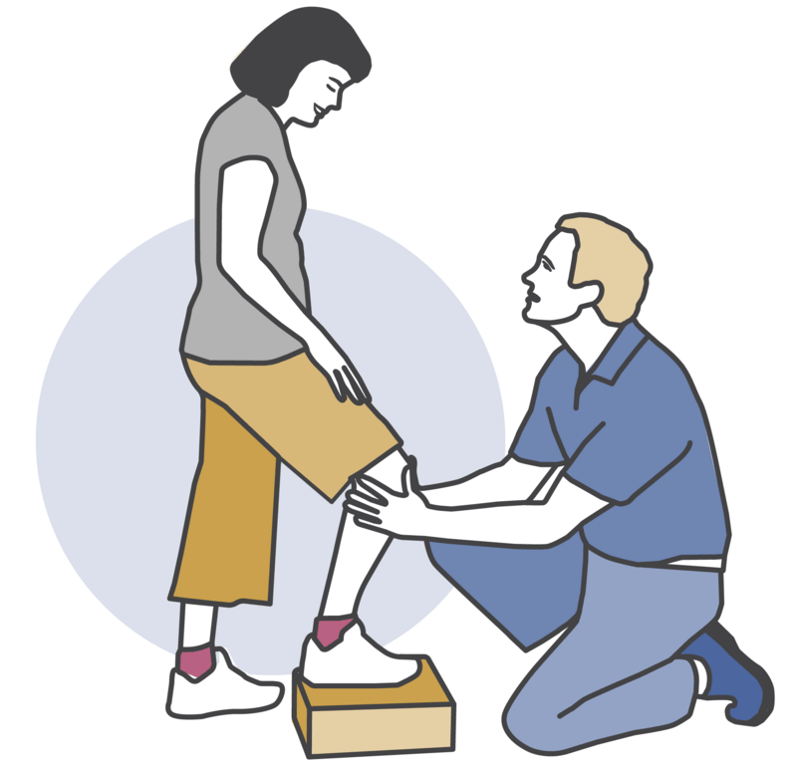
Försenad vård eller rehabilitering pga. covid-19
1 jan
I de fall vård eller rehabilitering försenats pga. effekter av sjukdomen covid-19
Personer ska inte stå utan sjukpenning på grund av uppskjutna operationer eller behandlingar
Möjlighet att skjuta upp prövningen mot normalt förekommande arbete efter dag 180 i rehabiliteringskedjan
Lagen gäller under år 2022
Notes:
Den här bestämmelsen har med anledning av pandemin funnits sedan juni 2020 i tillfälliga förordningar och gäller i dagsläget till 31 december 2021. Skillnaden är nu att bestämmelsen förs in i socialförsäkringsbalken och ska gälla hela år 2022.
Det innebär att en person inte ska bedömas mot ett normalt förekommande arbete efter dag 180 eller efter dag 365 om hens vård eller rehabilitering har försenats av covid-19. Övervägande skäl ska också tala för att personen i fråga kan gå tillbaka till sitt vanliga arbete när vården eller rehabiliteringen är slutförd.
Bakgrund till lagändringen
Anledningen till att det blir en lag är att man bedömer att det kommer att ta ett tag för vården att komma i kapp och ligga mer i fas med olika vårdinsatser och rehabiliteringsåtgärder.
Lagstiftaren menar att personer ska inte stå utan sjukpenning på grund av att operationer, behandlingar med mera som skjutits upp på grund av pandemin.

Slide 9
För dig som jobbar i vården
Det här behöver du tänka på från den 1 januari när det gäller försenad vård eller rehabilitering på grund av covid-19
Viktigt att det framgår att patientens vård är uppskjuten till följd av covid-19
Viktigt att tänka aktivt vilka möjligheter finns i väntan på behandlingen som är uppskjuten
Deltidssjukskrivning
Anpassning av arbetsuppgifter
Samordningsbehov

Slide 10
Bedömningsgrund för äldre

Slide 11
Nytt undantag för äldre sjukskrivna
1 feb
Syftar till att minska risken att sjuka äldre personer hamnar i omställning eller lämnar arbetslivet i förtid
Undvika att människor i nära anslutning till pensionsåldern hänvisas till en omställning.
Förhindra att människor som blivit nekade sjukpenning lämnar arbetslivet i förtid och därmed får lägre pension.
Arbetsförmågan fortsätter bedömas mot arbete hos den egna arbetsgivaren även efter dag 181
Gäller arbetande personer som uppnått den ålder när hen kan ta ut inkomstgrundad ålderspension (idag 62 år)
Som längst fram till dess att personen tidigast kan ta ut garantipension (idag 65 år)
Notes:
Den här lagen innebär att en person som arbetar och har uppnått den ålder då hen tidigast kan få inkomstgrundad ålderspension inte ska prövas mot normalt förekommande arbete från dag 181.
Istället ska hen bedömas mot arbeten hos sin arbetsgivare eller mot annat lämpligt arbete som är tillgängligt. Detta gäller till dess att personen kan ta ut garantipension.
Lagen omfattar anställda och egenföretagare, men inte arbetslösa.
Anledningen till att arbetslösa inte omfattas av den nya bedömningsgrunden är att de redan anses vara i omställning.
Bakgrunden är bland annat att minska risken för att äldre som nekas sjukpenning lämnar arbetslivet i förtid och därmed får lägre pension.
I dagsläget lämnas inkomstgrundad ålderspension tidigast från 62 års ålder och garantipension kan tidigast tas ut från 65 års ålder.
Planering för att möjliggöra återgång i arbete ska fortlöpa
Utredning internt
Ny bedömningsgrund för anställda och egna företagare från och med den månad då hen fyller 62 år
Vid varje bedömning av rätten till sjukpenning behöver du säkra att den försäkrade:
är anställd eller egenföretagare
har uppnått en ålder då hen har rätt till inkomstgrundad ålderspension (från och med den månad då hen fyller 62 år)
inte har uppnått en ålder då hen har rätt till garantipension (från och med den månad då hen fyller 65 år).
Du behöver också utreda:
om arbetsgivaren har något annat lämpligt arbete att erbjuda den försäkrade där hens arbetsförmåga skulle kunna tas tillvara.
Från och med den månad som en individ fyller 65 år och har rätt att ta ut garantiperson så ska bedömningsgrunden inte längre tillämpas. Individens arbetsförmåga ska då bedömas enligt rehabiliteringskedjan, det vill säga mot normalt förekommande arbete. Du behöver därför, i god tid innan den månad som individen fyller 65 år ta ställning till vilken dag i rehabiliteringskedjan individen kommer befinna sig på när bedömningsgrunden inte längre kan tillämpas. Du behöver också ta ställning till om något av undantagen i rehabiliteringskedjan då kan tillämpas. Du behöver därefter ta ställning till vilka omständigheter du eventuellt behöver utreda ytterligare för att du, när bedömningsgrunden inte längre kan tillämpas ska kunna bedöma rätten till sjukpenning i förhållande till de aktuella villkoren.
Det är också viktigt att komma ihåg att reglerna kring rätten till SGI förändras när individen fyller 65 år vilket kan påverka hens möjligheter att få sjukpenning.

Slide 12
För dig som jobbar i vården
Det här ska du tänka på kopplat till bedömningsgrund för äldre från den 1 februari
Viktigt att tänka aktivt och att fortsatt ha en behandlingsplan så länge det finns en rehabiliteringspotential att kunna återgå till arbete hos arbetsgivaren.

Slide 13
Särskilda skäl

Slide 14
Särskilda skäl
1 feb
Nytt undantag i rehabiliteringskedjan
Gäller anställda och egna företagare
Syftar till att öka flexibiliteten i rehabiliteringskedjan
Kan användas om det är stor sannolikhet att en person kan återgå i det egna arbetet i samma omfattning som innan sjukskrivningen senast dag 550 i rehabiliterings-kedjan
Notes:
Prövningen mot normalt förekommande arbete från dag 181 i rehabiliteringskedjan kan skjutas upp om särskilda skäl talar för en återgång till arbete hos arbetsgivaren senast dag 550.
Det betyder att det kommer att finnas ytterligare en möjlighet att skjuta upp prövningen mot normalt förekommande arbete om man inte kan göra det med stöd av bestämmelsen om övervägande skäl.
Beviskravet för särskilda skäl högre än för övervägande skäl och innebär att det måste vara en stor sannolikhet att personen kan återgå senast dag 550 i samma omfattning som innan hen blev sjuk. Det innebär att prognosen för återgång i arbete måste vara tydlig, men undantaget om särskilda skäl ska kunna användas vid alla typer av diagnoser, även diffusa.
Ett av syftena med den här lagändringen är att ytterligare öka flexibiliteten i rehabiliteringskedjan. Regeringen menar att om det finns goda möjligheter till det – så bör personer ges förutsättningar att kunna återgå i det arbete där de har sin yrkesidentitet, utbildning och erfarenhet. Vid vissa typer av sjukdomar kan det också vara avgörande för återhämtningen att arbeta i en trygg och välkänd miljö. Det finns också sjukdomstillstånd som kräver en lång tids rehabilitering, ibland längre tid en ett år.
Undantaget gäller både personer som är anställda och egna företagare.

Slide 15
Begreppet ”särskilda skäl” – förr och nu
Särskilda skäl innan 15 mars 2021
Tillämpades mellan dag 181-365
Högt beviskrav - svårt att tillämpa på diffusa diagnoser
Särskilda skäl från 1 februari 2022
Krav på medicinsk prognos
Tillämpas mellan dag 181-550
Högt beviskrav – inga diagnoser utesluts
Krav på tydlig prognos och tidsplan. Kan baseras på både medicinska och andra uppgifter.
Notes:
Som ni säkert redan vet så fanns det innan lagändringen den 15 mars 2021 då övervägande skäl infördes, också en möjlighet att göra undantag om det fanns särskilda skäl. Även om mycket är lika så finns det skillnader mellan de särskilda skäl som fanns före den 15 mars och de särskilda skäl som nu är på förslag.
Särskilda skäl före 15 mars 2021 kunde tillämpas mellan dag 181 och 365. Det var ett högt beviskrav och var svårt att tillämpa på diffusa diagnoser. Det ställde även krav på tydlig tidsplan och medicinsk prognos
Särskilda skäl från 1 februari 2022 kan tillämpas mellan dag 181 och 550. Det är också ett högt beviskrav – men det är uttalat att inga diagnoser utesluts. Även här finns krav på tydlig tidsplan och prognos men den kan baseras på både medicinska och andra uppgifter
Skillnaderna består alltså av hur lång tid man kan använda undantaget samt att man tagit bort kravet på att det måste finnas en medicinsk prognos för återgång i arbete. Det kan dock räcka med att det finns en tydlig medicinsk prognos.

Slide 16
För dig som jobbar i vården
Det här ska du tänka på kopplat till bedömning av särskilda skäl från och med den 1 februari
Viktigt att det finns en tydlig tidsplan och prognos för fortsatt rehabilitering av patienten och hens möjligheter för arbetsåtergång. Kan baseras på både medicinsk prognos och andra uppgifter
För att Försäkringskassan ska kunna tillämpa undantaget ” Särskilda skäl” krävs en tydlig prognos och tidsplan när patient helt väntas åter i arbete

Slide 17
Partiell sjukskrivning

Slide 18
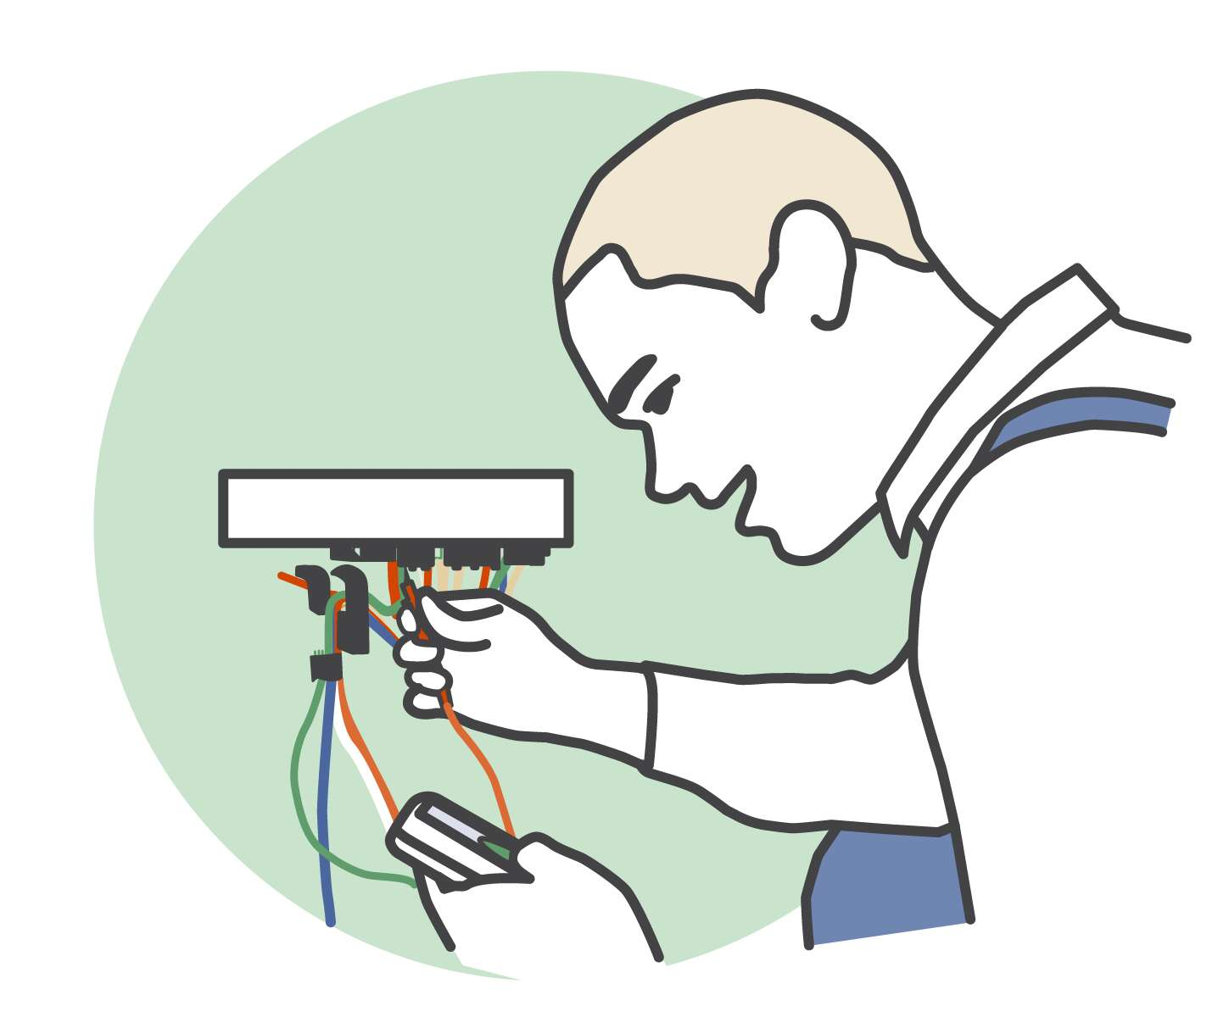
Partiell sjukskrivning – nya regler
Ändringen ska underlätta återgången i arbete
Större möjlighet att förlägga arbetstiden på annat sätt än genom jämn minskning varje dag
Annan förläggning av arbetstiden får inte försämra möjligheterna till återgång i arbete
Notes:
Grundregeln ska fortfarande vara att den som är partiellt sjukskriven ska reducera sin arbetstid i samma omfattning varje dag. Men möjligheten att lämna sjukpenning när arbetstiden är förlagd på ett annat sätt än genom en jämn reducering varje dag ska utökas.
Det ska räcka att arbetstidens förläggning inte försämrar möjligheterna till återgång i arbete.
Bakgrund till lagändringen
Regeringen vill med lagändringen underlätta återgång i arbete och ta tillvara arbetsförmåga som finns.

Slide 19
Undantag blir enklare att göra
Kravet på att medicinska skäl ska föreligga tas bort
Partiell sjukpenning ska kunna beviljas även om arbetstiden inte minskas lika mycket varje dag – förutsatt att den inte försämrar möjligheterna till återgång i arbete
Försäkringskassan behöver vara en aktiv part både i planeringen inför partiell återgång och i uppföljningen
Notes:
Det ska bli lättare att göra avsteg från huvudregeln för arbetstidens förläggning vid partiell sjukskrivning.
Kravet på att medicinska skäl ska föreligga tas bort. Lagändringen innebär att det inte är skälen till varför den försäkrade vill förlägga arbetstiden på ett visst sätt som efterfrågas utan istället är fokus på konsekvenserna av arbetstidens förläggning. Det enda skälet (egen text: efter att vi bedömt förmåga) till att Försäkringskassan inte kan godkänna sjukpenning vid partiell sjukskrivning där den försäkrade förlagt arbetstiden på annat sätt än enligt huvudregeln är att arbetstidens förläggning försämrar möjligheterna till återgång i arbete.
Att förläggningen försämrar den försäkrades möjligheter till återgång i arbete kan handla om att hälsotillståndet påverkas negativt av förläggningen eller att sjukdomen är av sådan karaktär att en annan förläggning av arbetstiden än jämn reducering varje dag motverkar rehabiliteringen.
När du utrett den försäkrades normala arbetstid och hur hen ska arbeta under den partiella sjukskrivningen, så ska du ta ställning till om den försäkrades arbetsförmåga är nedsatt på grund av sjukdom i den omfattning som hen är sjukskriven. En del i det är att ta ställning till om den sammanlagda arbetstiden under den aktuella bedömningsperioden inte överstiger den omfattning som den försäkrade är sjukskriven i.
Det kan i vissa fall vara så att förläggningen av arbetstiden visar på en arbetsförmåga som påverkar rätten till sjukpenning, även om den försäkrade inte har arbetat mer än vad sjukskrivningsgraden tillåter. Ett exempel är om den försäkrade trots partiell sjukskrivning arbetar enstaka hela arbetspass under en bedömningsperiod men den totala arbetstiden sammantaget inte överstiger den aktuella sjukskrivningsgraden. Försäkringskassan kan godkänna partiell sjukpenning vid denna typ av situationer men det kan vara en impuls om att den försäkrade har en högre arbetsförmåga. Kom ihåg att en helhetsbedömning behöver göras utifrån den samlade informationen i ärendet.
Om du bedömer att arbetsförmågan är nedsatt i den omfattning som den försäkrade är sjukskriven och arbetstiden förläggning avviker från huvudregeln så ska du i nästa steg ta ställning till om arbetstidsförläggningen riskerar att försämra den försäkrades möjligheter att återgå i arbete. I de flesta fall bör informationen i läkarintyget tillsammans med övriga omständigheter i ärendet vara tillräckligt för att du ska kunna bedöma om en viss förläggning av arbetstiden kan godtas, dvs. att det inte försämrar möjligheterna till återgång i arbete. Någon ytterligare information behöver då inte hämtas från vården. Kom ihåg att dokumentera ditt ställningstagande i journalen.
Hur ska jag som läkare tänka
Du ska fundera på om det föreligger risk för försämring som påverkar återgång i arbete för patienten om patienten förlägger sin arbetstid på annat sätt än att jämnt förkorta arbetspassen. Om du ser en sådan risk så beskriver du i läkarintyget de medicinska skälen till att möjlighet till återgång i arbete försämras.
Typexempel: nattpass inom vården, lastbilschaufför med långa pass.

Slide 20
För dig som jobbar i vården
Det här ska du tänka på kopplat till partiell sjukskrivning från och med den 1 februari
Nytt läkarintyg från 1/2, ruta 8 ändras
Läkaren behöver besvara om det föreligger risk för försämring som påverkar återgång i arbete om patienten förlägger sina arbetstider på annat sätt än att förkorta arbetspassen varje dag.
Patient behöver stämma av med FK-handläggare om arbetstiden förläggs på annat sätt än jämn fördelning
Försäkringskassan beslutar rätten till ersättning utifrån de uppgifter som finns.
Notes:
Förändring i läkarintyget:
I läkarintyg i pappersform gäller ändringen frågan längst ned i fält 8
I digitala intyget finns frågan längst ner under avsnittet: ”Min bedömning”
Frågan ”Finns det medicinska skäl att förlägga arbetstiden på något annat sätt än att minska arbetstiden lika mycket varje dag?” har ersatts med
”Kommer möjligheterna till återgång i arbete försämras om arbetstiden förläggs på annat sätt än att arbetstiden minskas lika mycket varje dag?”
I de fall som läkaren svarar ja så ska hen motivera varför.

Slide 21
Utökat skydd för behovsanställda

Slide 22
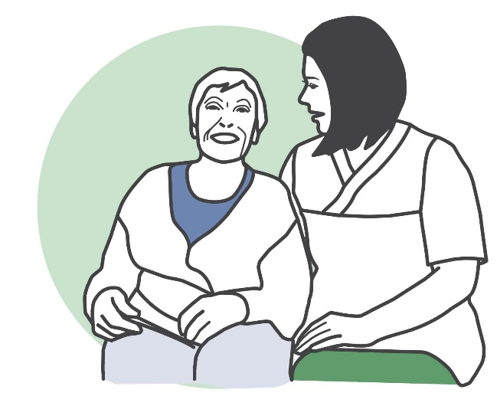
Behovsanställda dag 1-90
1 feb
Öka sjukskrivnas ekonomiska trygghet oavsett anställningsform
Mellan dag 1-90 ska arbetsförmågan bedömas i förhållande till behovsanställningens arbetsuppgifter
Gäller om man kan anta att personen skulle ha arbetet i behovsanställningen om hen inte blivit sjuk
Från dag 91:
arbetsförmågan bedöms i förhållande till ett normalt förekommande arbete
ersättningens storlek begränsas till arbetslöshetstaket
Notes:
Lagen innebär att en person ska bedömas mot sin behovsanställning de första 90 dagarna – om man kan anta att hen skulle ha jobbat om hen inte varit sjuk. Sjukpenningens storlek ska inte heller begränsas av arbetslöshetstaket på den del man har sin behovsanställning.
Men, efter 90 dagar ska arbetsförmågan bedömas mot ett normalt förekommande arbete och sjukpenningens storlek begränsas. Detta gäller dock inte om det finns en överenskommelse om att jobba under en särskilt angiven tid – då gäller reglerna i rehabiliteringskedjan.
Med tidigare lagstiftning blir en behovsanställd som inte har några inbokade arbetspass betraktad som arbetslös och får sin arbetsförmåga bedömd mot ett normalt förekommande arbete. Sjukpenningen begränsas också till det så kallade arbetslöshetstaket.
Bakgrund till lagändringen
Regeringen avser att öka tryggheten för behovsanställda i sjukförsäkringen.
Personer som inte kan arbeta på grund av sjukdom behöver ges ekonomisk trygghet under en rimlig tid för att genomgå vård och behandling. De som behöver stöd att återgå i arbete ska erbjudas och få ett sådant stöd. Sådana möjligheter ska enligt lagstiftaren finnas oavsett anställningsform.

Slide 23
För dig som jobbar i vården
Det här ska du tänka på kopplat till bedömning av behovsanställda från och med den 1 februari
Hälso- och sjukvården behöver vara tydliga med från vilket arbete som patienten bedöms vara nedsatt från
Hälso- och sjukvården behöver vara tydliga med hur sjukdomen begränsar funktioner och i aktiviteter utifrån undersökning.
Troligt att det minskar begäran om kompletteringar och förtydligande om när patienten är behovsanställd eller arbetssökande.

Slide 24
Tack för idag

